Slide 1
TEMA 3. EINES I ESTRATÈGIES DIGITALS PER POTENCIAR EL DESENVOLUPAMENT PROFESSIONAL AL LLARG DE LA VIDA I LA COL·LABORACIÓ DOCENT
Sara Buils i Anna Sánchez-Caballé Desembre 2022
Notes:
Hola de nou! Com ja sabeu, sóc Sóc Sara Buils, personal investigador en formació de la Universitat Jaume I de Castelló. I en el vídeo d’avui us explicaré en què consisteix el tema 3 del curs, que es diu: “Eines i estratègies digitals per potenciar el desenvolupament professional al llarg de la vida i la col·laboració docent”.

Slide 2
L'aprenentatge al llarg de la vida
Notes:
L’estratègia de formació al llarg de la vida és essencial per al bon desenvolupament professional i pot materialitzar-se de diferents maneres.

Slide 3
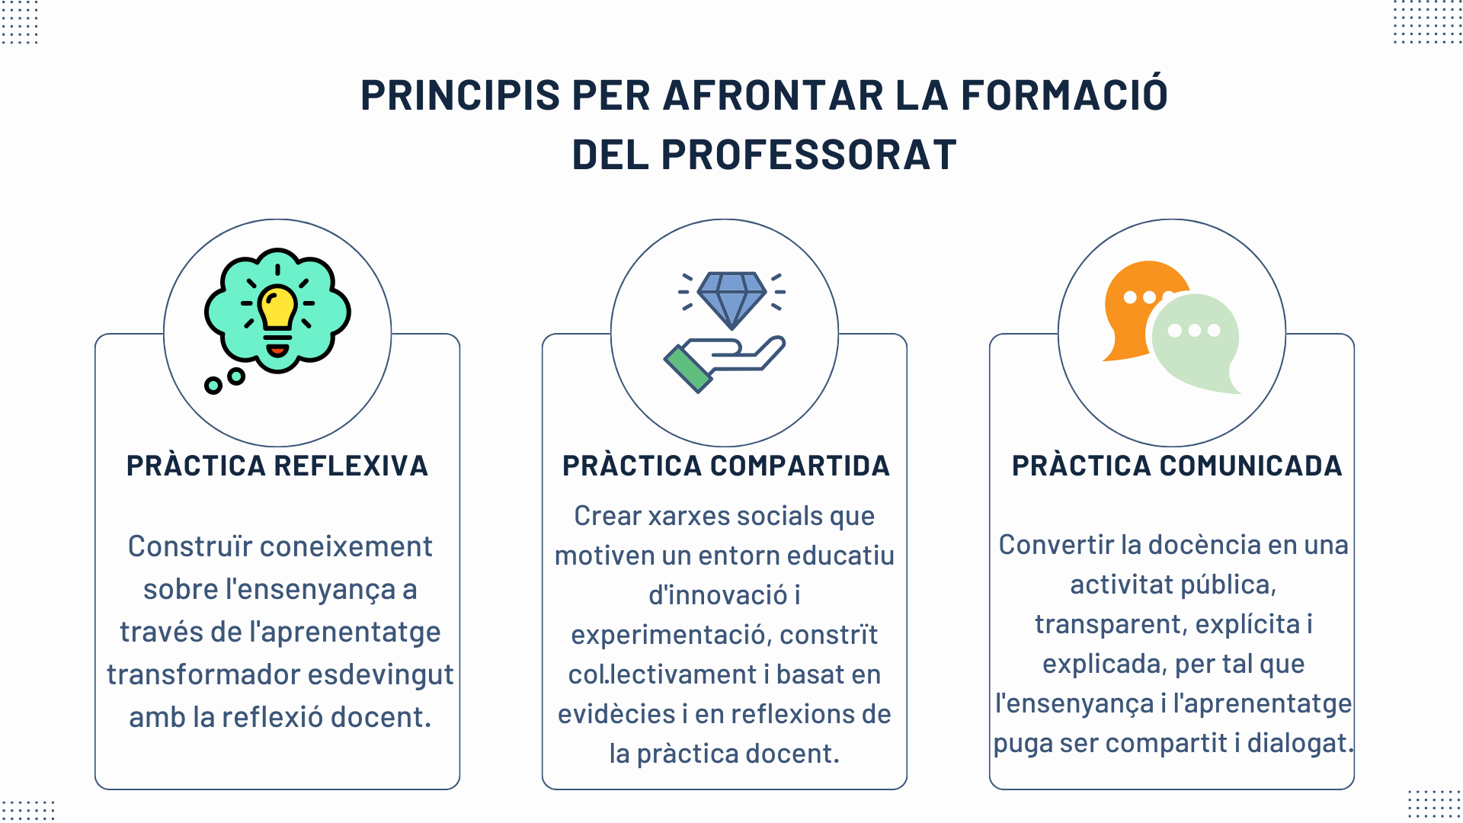
Notes:
Veurem els principis essencials per afrontar una formació docent enriquidora i completa, que són fonamentalment: pràctiques reflexives, compartides i comunicades.
Coneixereu així diferents maneres de potenciar aquestes pràctiques en la formació com a docents, obrint el camí a la reflexió crítica individual i col·lectiva de la labor educativa.

Slide 4
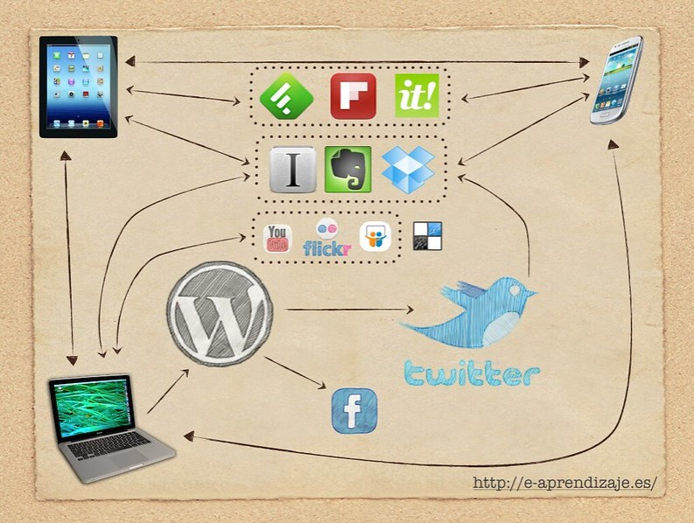
Entorn Personal d’Aprenentatge (PLE)
Font: David Álvarez (2013) en Flickr https://www.flickr.com/photos/e-aprendizaje/10827828443/in/photostream/
Notes:
Com ja hem vist en els anterior temes, per a un adequat desenvolupament professional, cal atendre al nostre entorn personal d’aprenentatge, o PLE.
En aquest tema, anem a ampliar-lo amb diverses eines i estratègies digitals que poden enriquir el nostre desenvolupament professional, de manera formal, no formal i informal.

Slide 5
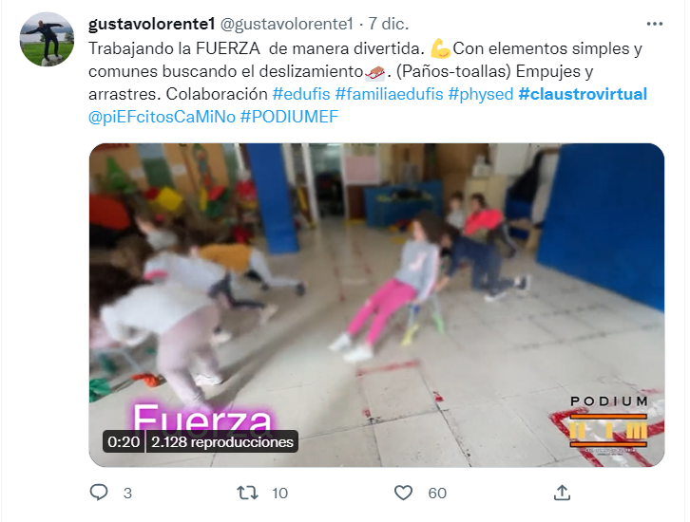
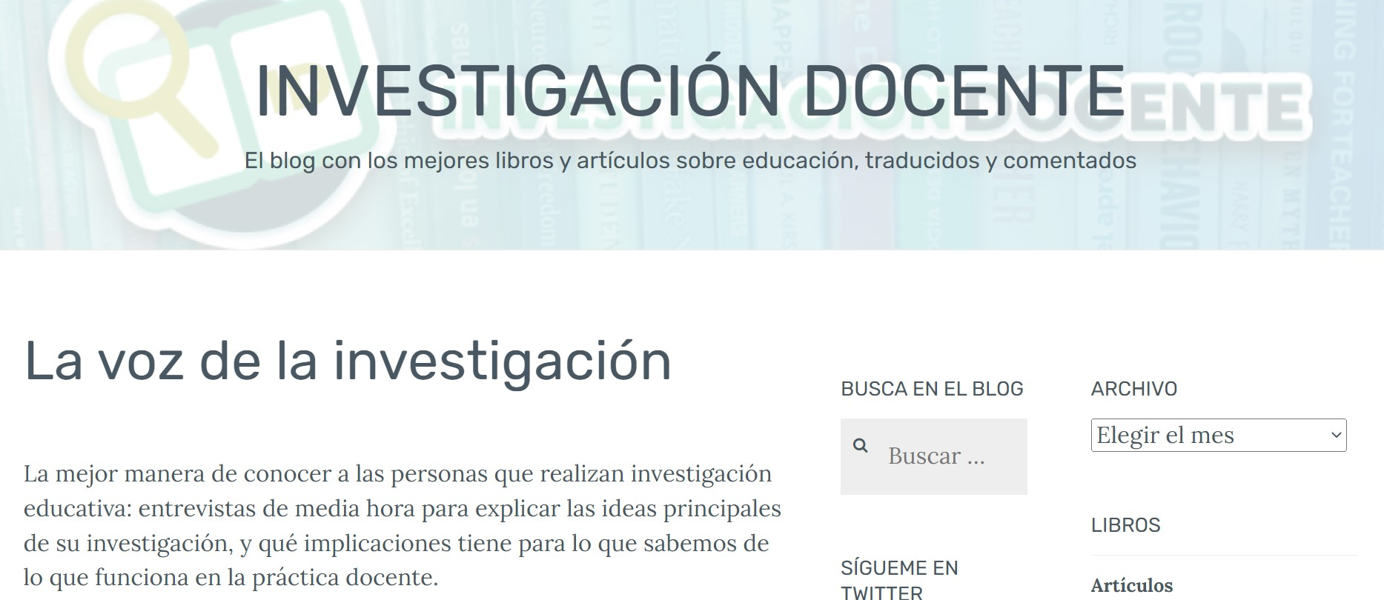
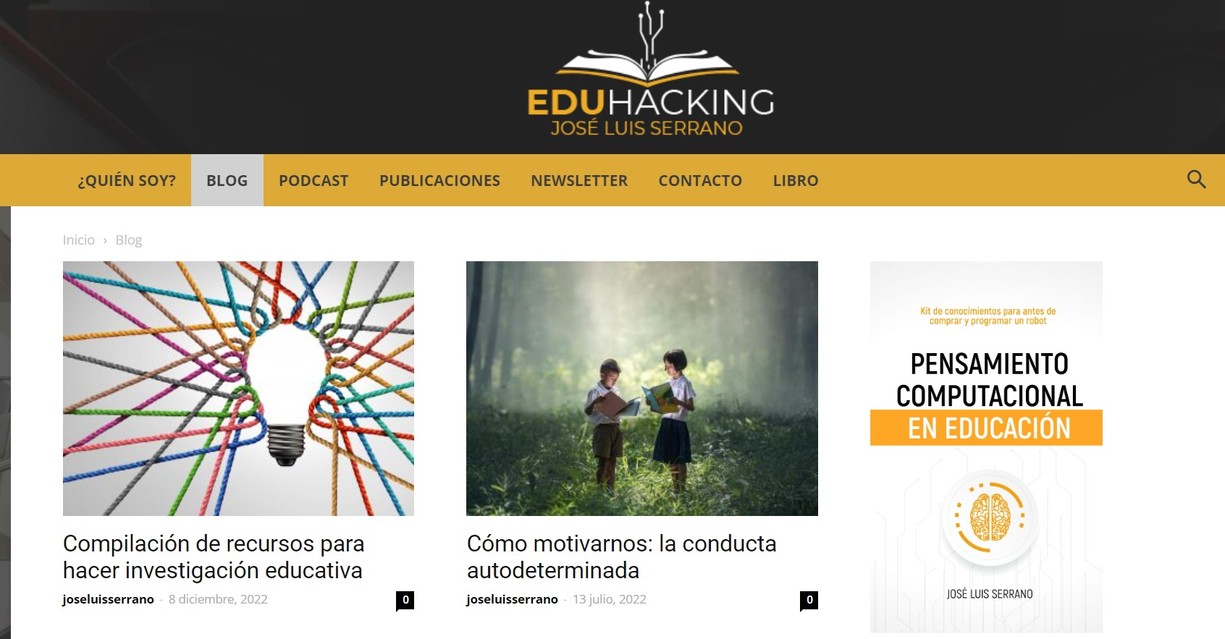
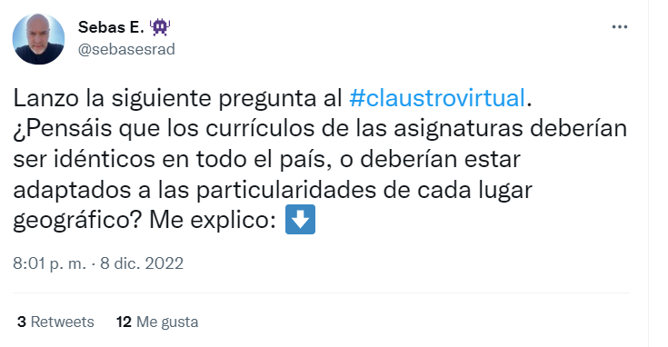
Notes:
Passarem des d’estratègies formals com les formacions específiques per al professorat fins a d’altres informals com les esdevingudes en xarxes socials. Perquè sí, també allí es pot aprendre i construir coneixement col·lectiu amb la comunitat educativa.

Slide 6
Sara Buils i Anna Sánchez-Caballé sbuils@uji.es i acaballe@uji.es
Notes:
T’ho vas a perdre?
Esperem que et siguen d’utilitat les estratègies i recursos digitals que et proposem!

